Slide 1
143
الــــــــضـــــرب في ( 6 )
5-2
تقف 4 ضفادع على جذع شجرة . فإذا أكل كل ضفدع 6 حشرات ، فكم حشرة أكلت الضفادع جميعها ؟
أستعمل النماذج
مثال
كم حشرة تأكلها 4 ضفادع إذا أكل كل ضفدع 6 حشرات ؟
أستعمل قطع العد لأعمل نموذجا لشبكة مكونة من 4 صفوف ، وفي كل صف 6 قطع .
6
ألاحظ أن عدد القطع يساوي : 6+6+6+6=24
وجملة الضرب التي تمثل هذه الشبكة هي 4×6=24 .
4
إذن أكلت الضفادع 24 حشرة .
أتحقق : بالرجوع إلي جدول الضرب . أجد أن 4×6 = 24 .
التالية
11
السابقة

Slide 2
143
الــــــــضـــــرب في ( 6 )
5-2
التالية
11
السابقة

Slide 3
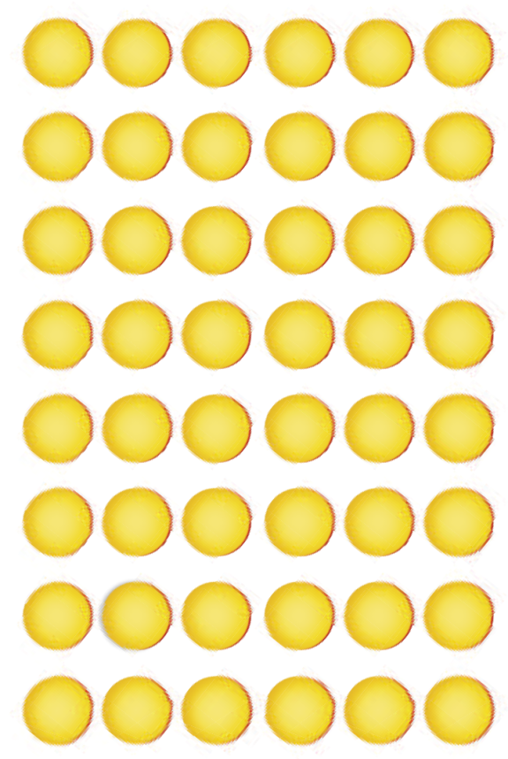
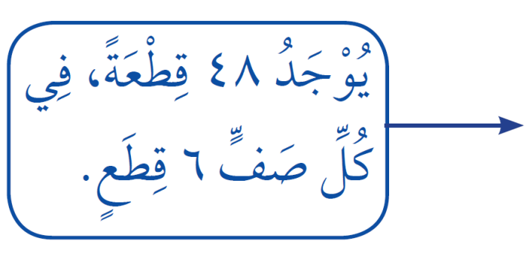
143
الــــــــضـــــرب في ( 6 )
5-2
التالية
11
السابقة

Slide 4
144
الــــــــضـــــرب في ( 6 )
5-2
أجد ناتج الضرب ، مستعملا النماذج أو أرسم صورة إذا لزم الأمر :
أتأكد
6
× 6
ــــــــــــ
4
6
× 4
ــــــــــــ
3
0
× 6
ــــــــــــ
2
2
× 6
ــــــــــــ
1
36
24
0
12
الجبر : أكتب العدد المناسب في :
1
6
× 6 = 6
6
5 × = 30
5
9
× 6 = 54
6
8
7 × = 42
7
اشتري موسي و5 من أصدقائه كتبا من معرض الكتاب . فإذا اشتري كل واحد منهم 5 كتب ، فما عدد الكتب التي اشتروها ؟
9
6 × 5 = 30 كتابا .
التالية
12
السابقة

Slide 5
أشرح طريقتين لإيجاد ناتج 4 × 6 .
10
الطريقة ( 1 ) : 6 + 6 + 6 + 6 ،
الطريقة ( 2 ) : أرسم شبكة فيها 4 صفوف و 6 أعمدة.

Slide 6
145
الــــــــضـــــرب في ( 6 )
5-2
أجد ناتج الضرب ، مستعملا النماذج أو أرسم صورة إذا لزم الأمر :
أتدرب
3
× 6
ــــــــــــ
7
× 6
ــــــــــــ
5
× 6
ــــــــــــ
13
12
11
18
42
30
8 × 6
16
6 × 9
15
6 × 0
14
48
54
0
الجبر : أكتب العدد المناسب في :
10
× 6 = 60
18
6
17
4 × = 24
3
20
6
19
6 × = 18
6 × = 36
التالية
13
السابقة

Slide 7
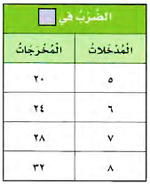
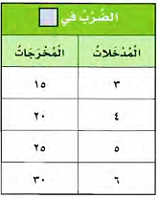
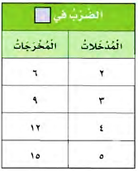
145
الــــــــضـــــرب في ( 6 )
5-2
الجبر : أكتب العدد المناسب في :
23
22
3
21
4
5
أحل كلا من المسائل الآتية ، مستعملا النماذج إذا لزم الأمر :
ستة طلبة ؛ اشتري كل منهم 5 قطع من الشوكولاتة . فإذا أكلوا 6 قطع منها ، فكم قطعة بقيت معهم ؟
24
6 × 5 = 30 ، 30 – 5 = 24 قطعة .
تتسع حافلة صغيرة ل 6 طلاب . فهل تكفي 7 حافلات من النوع نفسه لنقل 45 طالبا ؟ ما السبب ؟
25
لا ؛ لأن 45 > 42
التالية
14
السابقة

Slide 8
145
الــــــــضـــــرب في ( 6 )
5-2
مسائل ومهارات التفكير العليا
مسالة مفتوحة : استعمل إحدى طرائق الضرب لإيجاد ناتج ضرب 6X6
26
27
مسألة من واقع الحياة ، ثم أحلها مستعملاً حقائق الضرب في 6.
لدي أحمد 6 حقائب في كل منها 7 أقلام . كم قلماً في الحقائب كلها ؟
التالية
14
السابقة

Slide 9
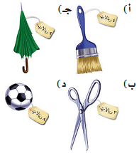
تدريب على اختبار 1
اشترى مشارى ثلاث قطع من نوع واحد مما يلي ، إذا دفع ثمنا لها 27 ريالاً ، فما الشئ الذى اشتراه؟
28
التالية
1
السابقة

Slide 10
تدريب على اختبار 1
أي الرموز تجعل العملية العددية أدناه صحيحة3 10 =30 ؟
29
التالية
1
السابقة

Slide 11
تدريب على اختبار 1
30
اشترت سميرة 6 علب من أقلام الحبر ،في كل علبة منها 4 أقلام ، أكتب الجملة العددية التي يمكن استعمالها لإيجاد عدد أقلام الحبر جميعها.
التالية
1
السابقة

Slide 12
المراجعة التراكمية الفصل (3 )
31
وزع حمزة الأصداف البحرية التي جمعها علي 7 مجموعات من أصدقائه ، بحيث اعطى لكل محموعة 3 أصداف ، أحدد عدد الأصداف البحرية التى جمعها حمزة.
21
8
34
0
33
0
32
35
لا
التالية
1
السابقة

Slide 13
المراجعة التراكمية الفصل (3 )
أقرب كلا من الأعداد الآتية إلي أقرب مئة :
38
37
36
500
200
600
أجد ناتج الجمع ،وأتأكد من معقولية الجواب:
41
40
39
532
249
860
التالية
1
السابقة

